Slide 1
Spelar-/lagmöte IFK BANKERYD F09
Bankeryd, Attarpsgården, 2022-09-15

Slide 2
Föräldrarmöte IFK BANKERYD F09
Bankeryd, Attarpsgården, 2022-10-20
18:00 – 19:00

Slide 3
Agenda
Handboll
LAG - IFK BANKERYD F09
Kommunikation
Serier – Matcher
Träningsmatcher
Cuper
Lagkassa
Träningar
Träning - Matcher
Förberedelser träning och match
F08 - samarbete
Framtid – plan framåt i tid
Träningsupplägg
Titta på handboll
Domarutbildning
Positioner
Handbolls teori
Övrigt…

Slide 4
Handboll
Vad är roligast med att träna och spela handboll?

Slide 5
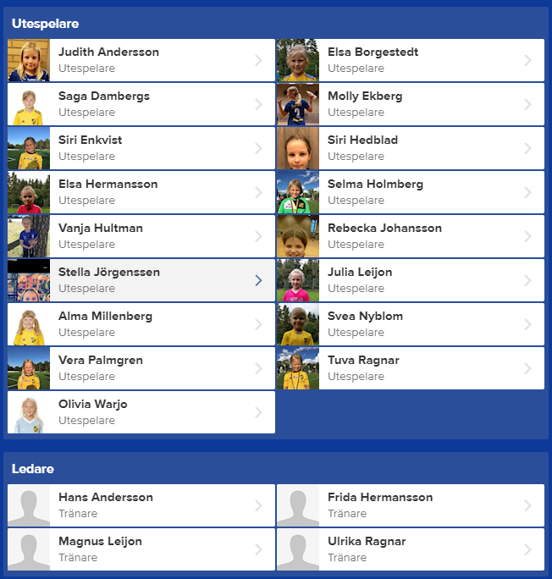
IFK BANKERYD F09
Vi är IFK Bankeryd F09
Vilka är vi …
Hur är vi …
Var är vi …
Vad är vi …
När skall vi …
Vad tycker vi …
”Alla skall med …”

Slide 6
IFK BANKERYD F09

Slide 7
IFK BANKERYD F09
RESPEKTERAR
LITAR
BRYR OSS OM
…VARANDRA!

Slide 8
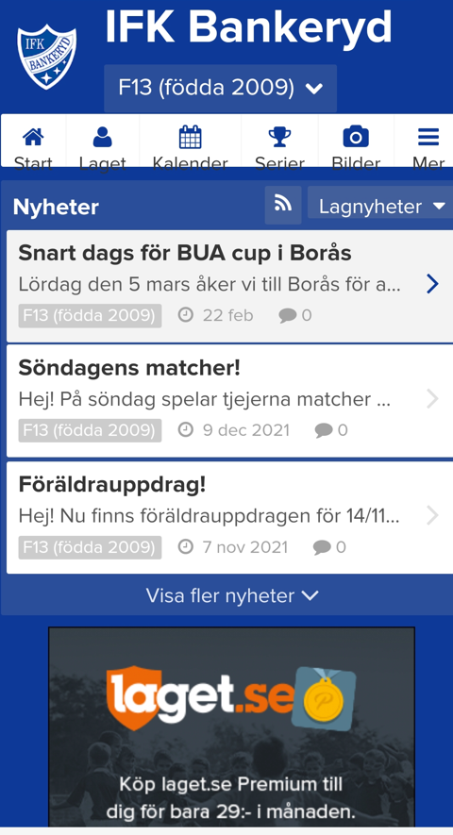
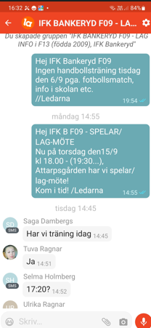
Kommunikation
Information om träningar, matcher, aktiviteter, samlingar, …
Se info på vår sida på - Laget.se – IFK Bankeryd F09
Ledare / Spelare / Föräldrar / …
Fråga - Kan alla komma in på / hitta sidan?
Se app – ”Laget.se”
Fråga – vilka har/använder appen? Kan ladda ner den?
Utskick
Sms (supertext) och mail via laget.se
Meddelande till spelare i appen - supertextgrupp ”IFK BANKERYD F09 – LAG INFO”
Fråga – Fick alla infon per sms/supertext idag ?
Meddelande till föräldrar i supertextgrupp ”Föräldrar i F13” och även via mail.

Slide 9
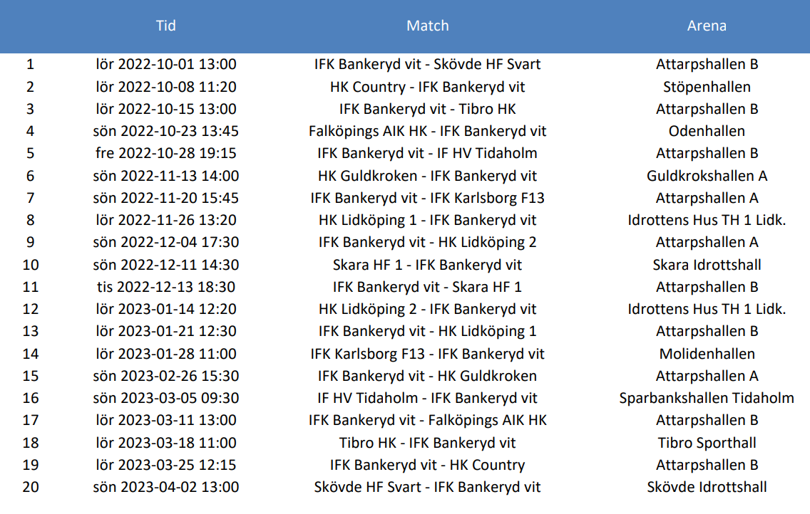
Serie säsong 2022/2023
ROLIG SERIE!
Serie – ”F13 VÄST 2 NORRA”
IF HV Tidaholm
Tibro HK
HK Guldkroken
HK Country
IFK Bankeryd vit
Skövde HF Svart
IFK Karlsborg F13
Skara HF 1
HK Lidköping 1
HK Lidköping 2
Falköpings AIK HK
https://www.handbollvast.se/

Slide 10
Serie säsong 2022/2023
VAD TROR NI OM DENNA SERIE?
BRA LAG?
HAR VI NÅGON CHANS?

Slide 11
Träningsmatcher
”alla matcher är träningsmatcher”
Vi skall försöka få till träningar & träningsmatcher mot närliggande klubbar såsom Habo, Hallby, Vetlanda.

Slide 12
Cuper
UNDER ARBETE!!!
Tygrikenatta
Potatiscupen
Aranäs open
Åhus 2023
2021/2022
Tidaholm
BUA-CUP (Borås)
Potatiscupen (Alingsås)

Slide 13
Lagkassa
Vi behöver hjälpa varandra att fylla på vår lagkassa!
Sälja … ”KAKSERVICE”, ”KRYDDOR”, …
Kostar på att anmäla sig till/deltaga på cuper etc.
Anmälningsavgift
Deltagaravgift (mat, boende,…)
”Russel” för extra kostnader runt cuper
Team-aktiviteter
…kostar med.

Slide 14
Träningar
Från V40
Måndagar 19.20, 19.30 – 20.30
Onsdagar 18.30, 19.00 – 20.00
IFK Bankeryd F08
Tisdagar 19:30 – 20.30
Fredagar 18.30 – 19:30

Slide 15
IFK Bankeryd F09 & F08
Samarbete mellan lagen F09 och F08 (-F10)
F08 behöver hjälp med spelare ibland då de är 10,5 st spelare
Vi ser det som en bra utmaning, utvecklande, roligt, testa på
Test att vara utanför ”comfort zon” för oss…
Fler kompisar
Gemensamma träningar
Fler tränare
OBS - Frivilligt deltagande i matcher
Naturligt framtida samarbete
Magnus håller ihop ”kontakten” mellan lagen och har kontroll vilka som stödjer upp F08.
F08 kommer spela i en serie med lag från bl.a. Göteborg.
F08 kommer att spela USM
F08 kommer att spela cuper

Slide 16
Träningar
Från V40
IFK Bankeryd F09
Måndagar 19.20, 19.30 – 20.30
Onsdagar 18.30, 19.00 – 20.00
F09 träningar i förstahand!
IFK Bankeryd F08
Tisdagar 19:30 – 20.30
Fredagar 18.30 – 19:30

Slide 17
Träning - Matcher
FÖR ATT SPELA MATCH SÅ MÅSTE MAN TRÄNA!
HAR MAN VARIT SJUK ELLER BORTA FRÅN TRÄNING ETT TAG SÅ ÄR INTE MATCHSPEL AKTUELLT
DET ÄR VI TRÄNARE SOM TAR UT LAGET TILL MATCH

Slide 18
BALANS
Lagom är bäst…
ÄTA – TRÄNA – ÄTA – SOVA – ÄTA – SKOLA – ÄTA – PLUGGA – ÄTA – TRÄNA - …

Slide 19
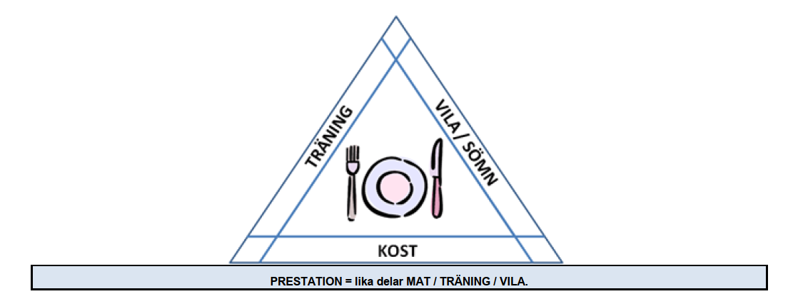

Slide 21
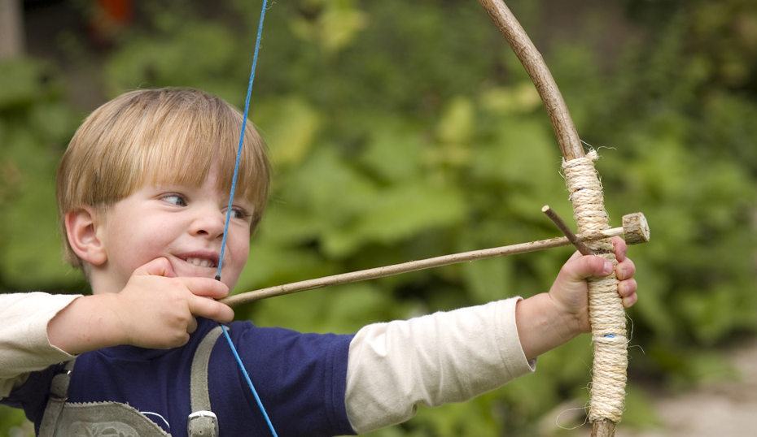
FRAMTID – IFK Bankeryd F09
IDAG
SOMMAR 2023
2023/2024
CUP / SERIE / …
CUP/USM/SERIE
Säsong 2023/2024
Serie
USM
Cuper
Stödja F08
Säsong 2022/2023
Serie
Cuper
Stödja F08

Slide 22
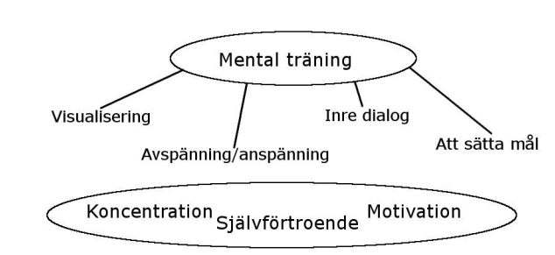
Träningsupplägg mot våra mål
Handbollsförbundets ”utvecklingstrappa”
”lite mer av allt och lite intensivare”
All träning är bra träning
Fysik – Boll - …

Slide 23
Träningar
Kom i tid
Kläder efter väder (reflexväst, vantar, mössa…)
Glöm inget ☺
Inga smycken
Undvik parfym,….
Vattenflaska
Förberedd
Fokus
Ge järnet
Fråga
Förstärkning efter träning
Duscha efter träning

Slide 24
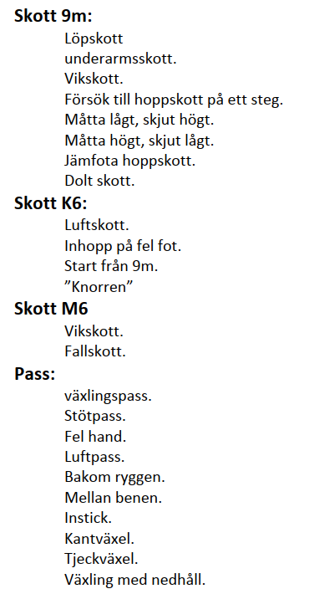
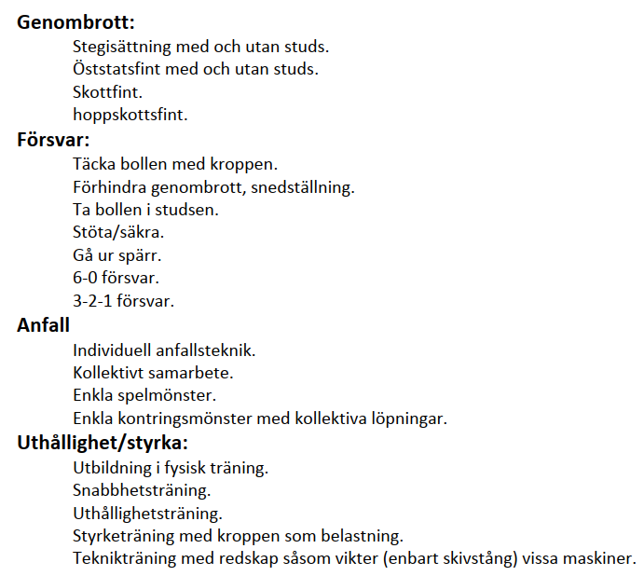
Detta tränar vi på - ”B-ungdom”

Slide 25
Detta tränar vi på - ”B-ungdom”
GRUNDSPEL
Anfall - Grundmönster & Spelstarter … naturligt spel
Anfall - Kontringar
Försvar –
”Ha tålamod och tänka långsiktigt, det kommer vi längst med!”

Slide 26
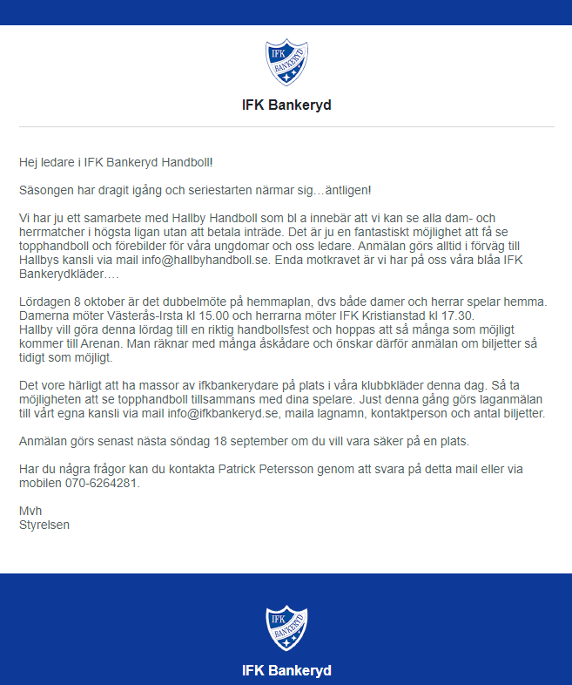
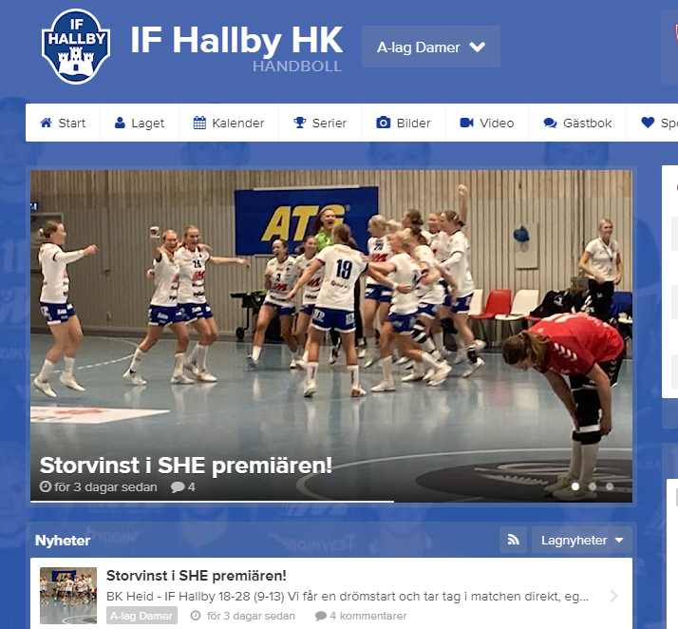
Titta på handboll
10/8 – första ”titten” – se utskick
Hallby dam
Hallby herr
IFK Bankeryd
Landslag ?

Slide 27
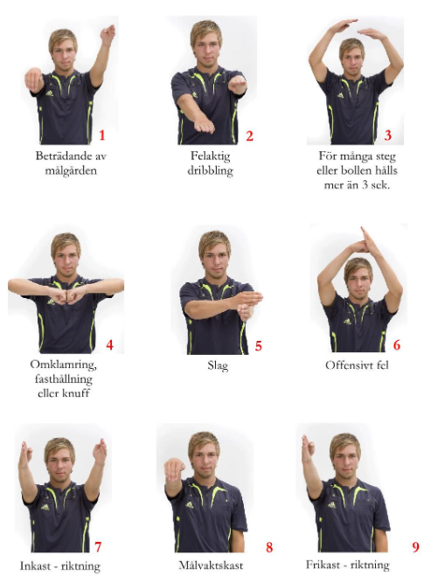
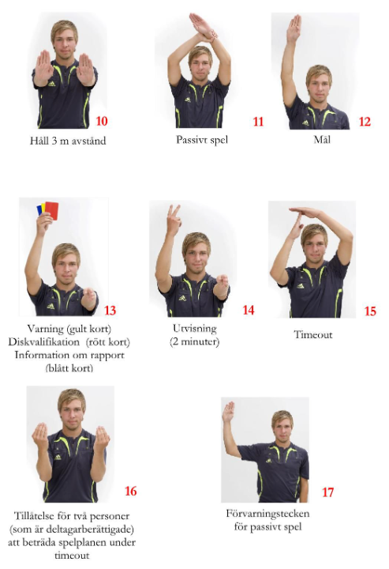
Domarutbildning
22/9

Slide 28
Positioner
Hur tänker vi om – ”fasta positioner”

Slide 29
Kom ihåg!
sedan…

Slide 30
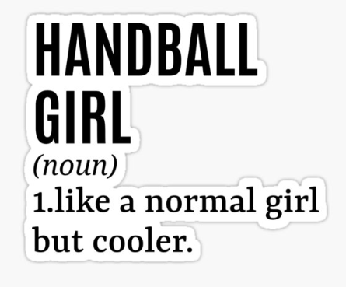
Handboll/Handball/ Handball…

Slide 33
HANDBOLLENS GYLLENE REGEL?
… någon som kan ?

Slide 34
HANDBOLLENS GYLLENE REGEL!
”GÅ LUCKA, OM MAN INTE KOMMER IGENOM ELLER FRAM - PASSA VIDARE”

Slide 35
Vad säger vi:
”Kom i fart…Gå i lucka...passa vidare...backa tillbaka…
och kom med ny fart… få boll...gå i lucka…passa vidare…
backa tillbaka…kom med ny fart …få boll …gå lucka och skjut bollen i mål”

Slide 36
Kommer ni ihåg…handbollsteori

Slide 37
ANFALL
M6
V6
H6
M9
V9
H9

Slide 38
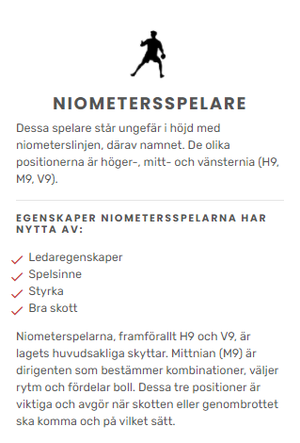
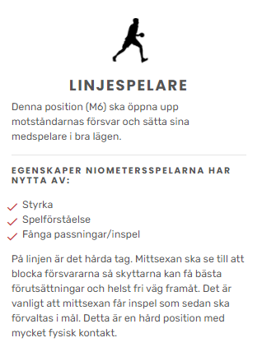

Slide 39
FÖRSVAR
Stöta ut
Bromsa
Tackla & Lås
Styra & Pressa
Säkra
Sidoförflyttning
Täck

Slide 40
”Om du står med båda fötterna på jorden så står du still”

Slide 41
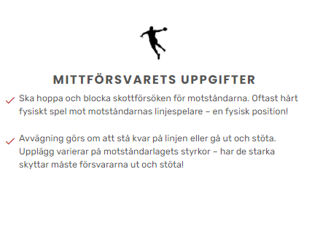

Slide 42
FÖRSVAR
H1
H2
H3
V3
V2
H1

Slide 43
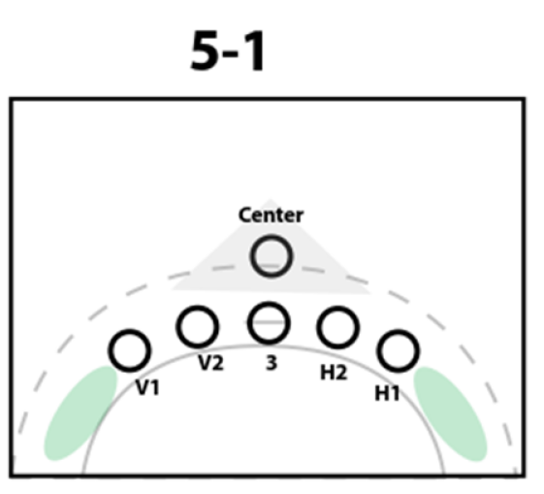
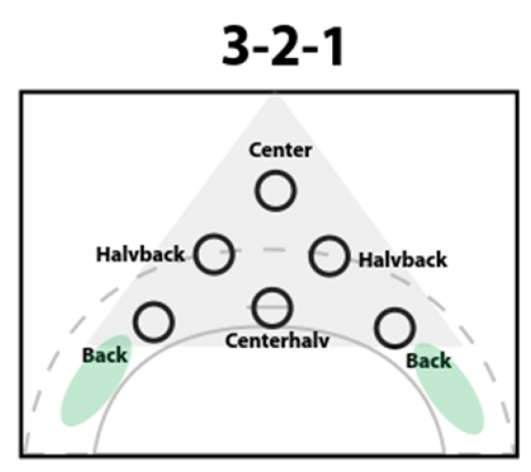
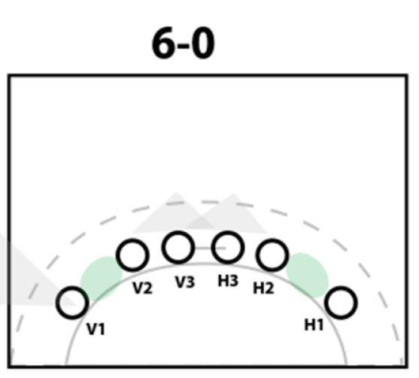
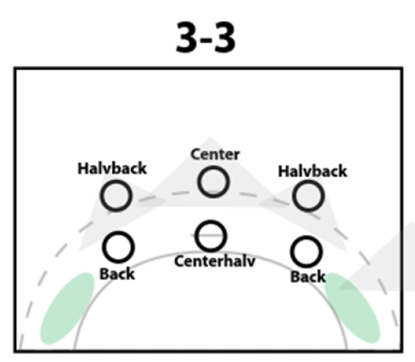
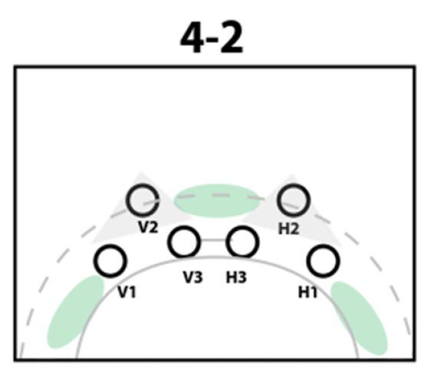
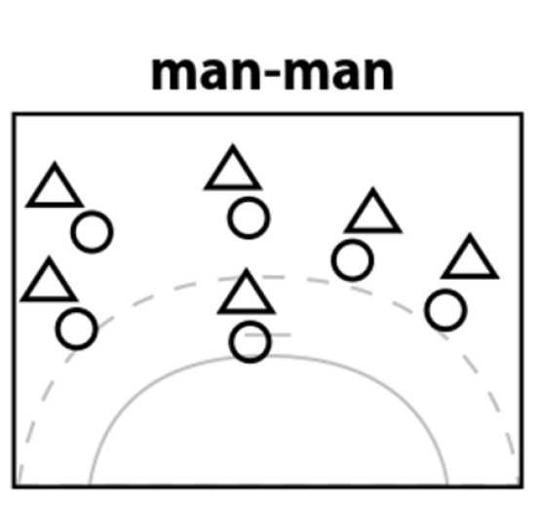
Försvar

Slide 44
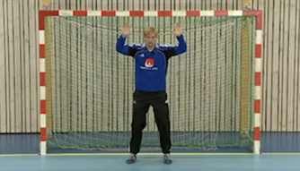
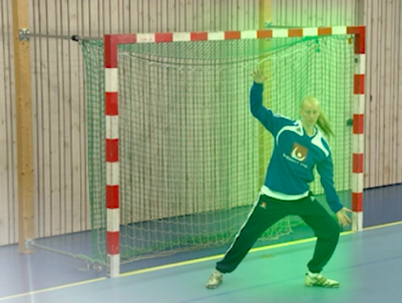
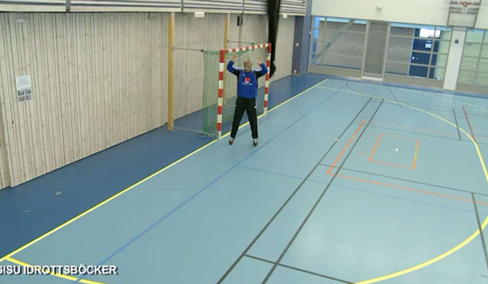
Målvakt
Grundställning
Höga armar & Lätta fötter
Position
Färdigställning
Rörelser vid olika skott…
Flytta sig mot/med bollen
Göra sig stor
Starta kontring
Egenskaper
… många

Slide 45
KONTRING LÖPVÄGAR

Slide 46
…
Är ni på?
Vad tror ni?
Vad tycker ni?
Funderingar?
Frågor?
Läskigt…kul?

Slide 47
Sista sidan – frågor?

